Slide 1
잊지 못할 사랑
1/8

Slide 2
2/8

Slide 3
3/8

Slide 4
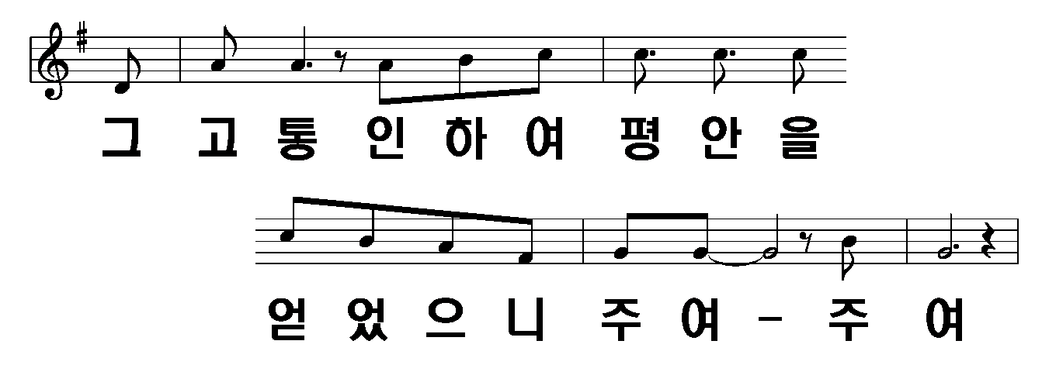
4/8

Slide 5
5/8

Slide 6
6/8

Slide 7
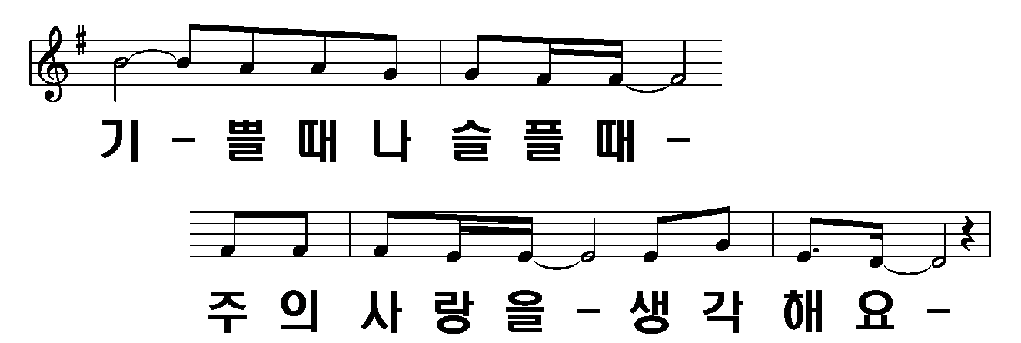
7/8

Slide 8
8/8

